Slide 1

XÂY DỰNG PHẦN MỀM QUẢN LÝ NHÀ THUỐC TÂY
Giáo viên hướng dẫn: Trần Thanh Nhã
Sinh viên thực hiện:
Trần Huỳnh Minh Hương - 4401103020

Slide 2
Phần I
Khảo sát bài toán
Phần II
Đặc tả yêu cầu bài toán
Phần III
Thiết kế giao diện
NỘI DUNG BÁO CÁO

Slide 3

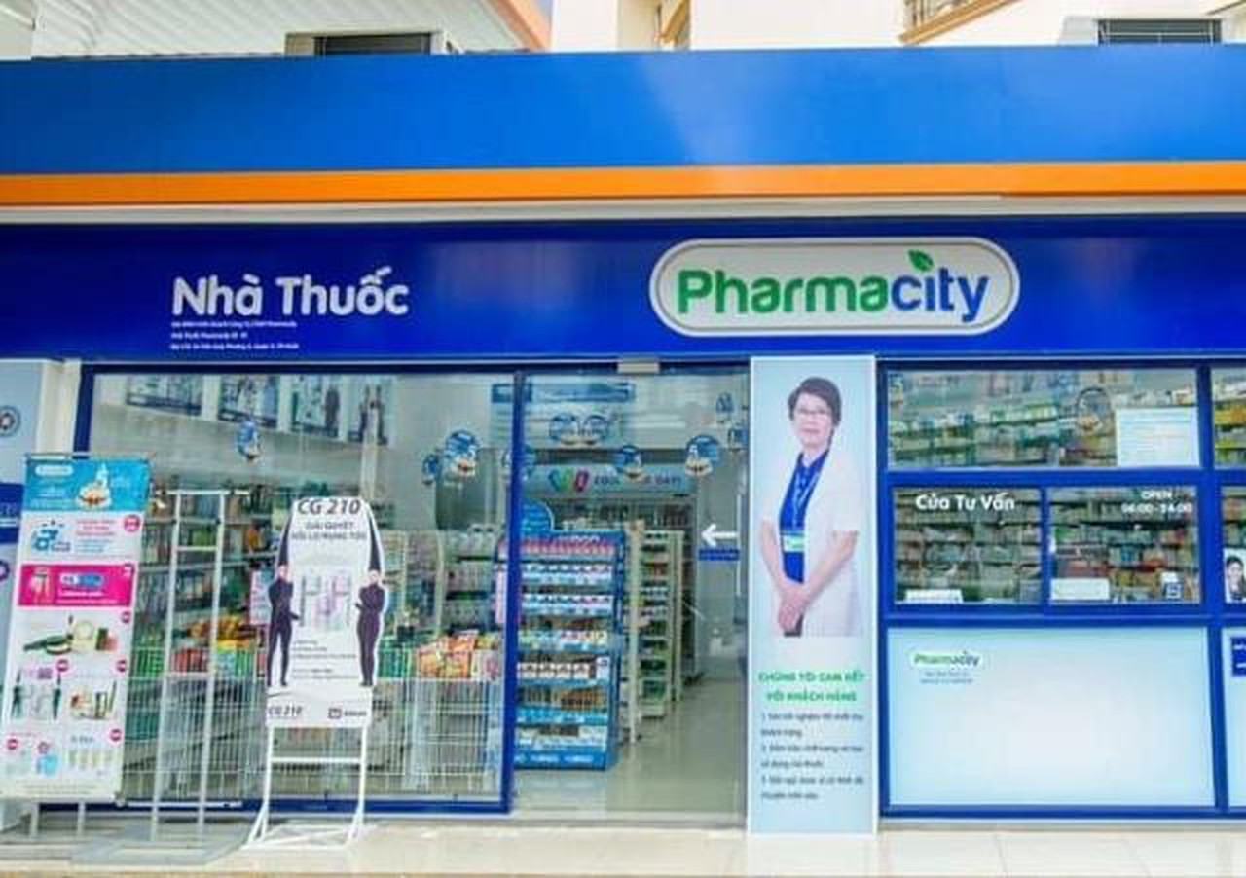
GIỚI THIỆU ĐỀ TÀI
Nhóm thực hiện đề tài Quản Lý Nhà Thuốc Tây nhằm giúp ít cho việc chăm sóc khách hàng và hỗ trợ khách hàng tốt hơn khi đến với nhà thuốc.
Thực hiện ứng dụng trên nền tảng:
Winform : Visual studio 2012 + Dotnetbar

Slide 4
Phần I
KHẢO SÁT - XÁC ĐỊNH YÊU CẦU

Slide 5



Đây là một nhà thuốc bán lẻ có nhiều chi nhánh ở nhiều nơi trong và ngoài TPHCM.
Về quá trình hoạt động của nhà thuốc bao gồm: người quản lý, nhân viên bán hang, nhân viên nhà kho
- Bán thuốc có 2 dạng hình thức: Theo đơn thuốc và không theo đơn thuốc
NHÂN VIÊN
NHÀ
THUỐC
NGƯỜI
QUẢN LÝ

Slide 6
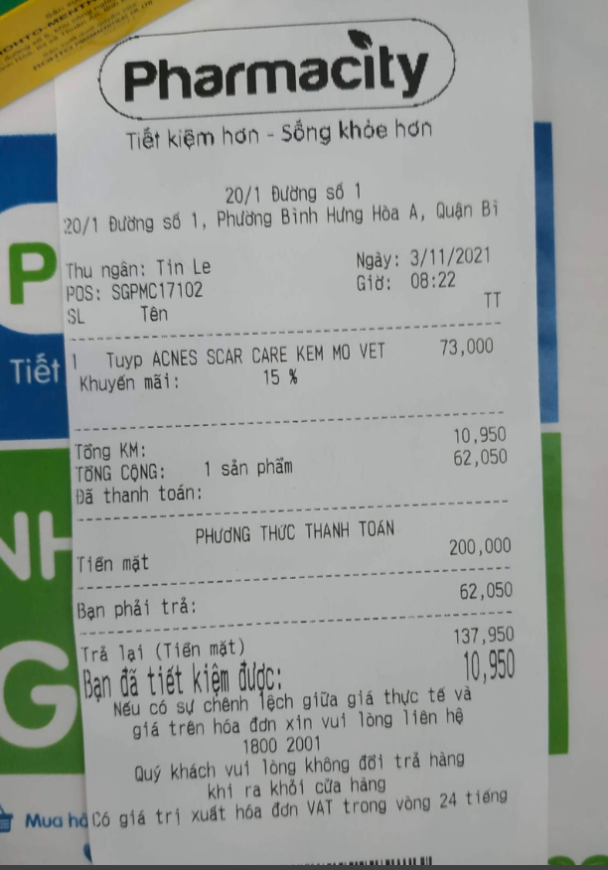
CÁC BIỂU MẪU THU THẬP
Yêu cầu hệ thống:
- Xử lý thông tin nhân viên
- Xử lý thông tin thuốc
- Xử lý xuất nhập kho
- Xử lý thông tin khách hàng
- Thanh toán hóa đơn
- Quản lý hóa đơn
- Lập thống kê doanh thu
- Xuất hóa đơn bán thuốc
- Xuất hóa đơn nhập thuốc
Hóa đơn bán thuốc của nhà thuốc

Slide 7
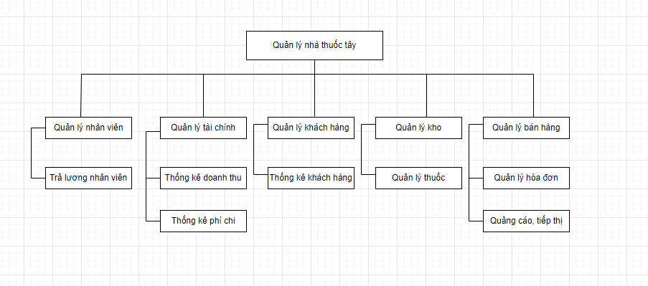
Sơ đồ phân cấp chức năng

Slide 8
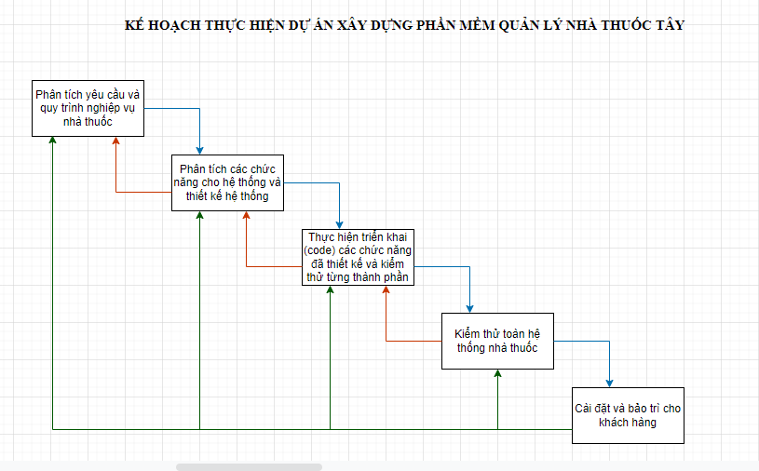

Slide 9
1.1 Quy trình nghiệp vụ

Slide 10
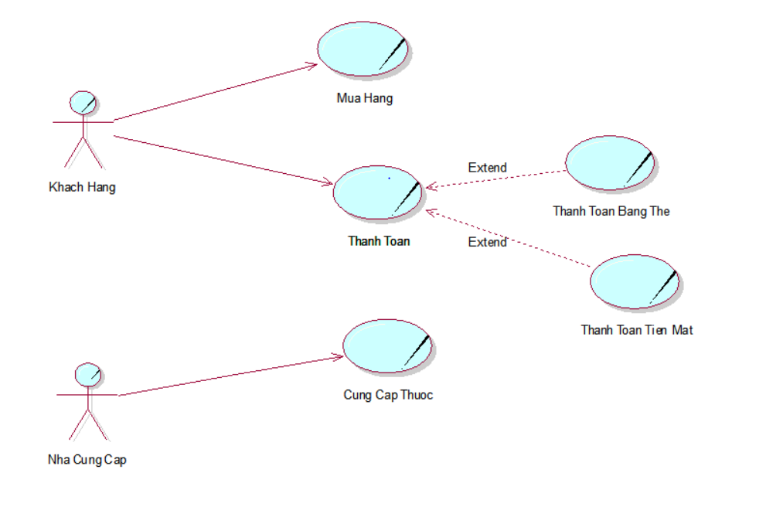
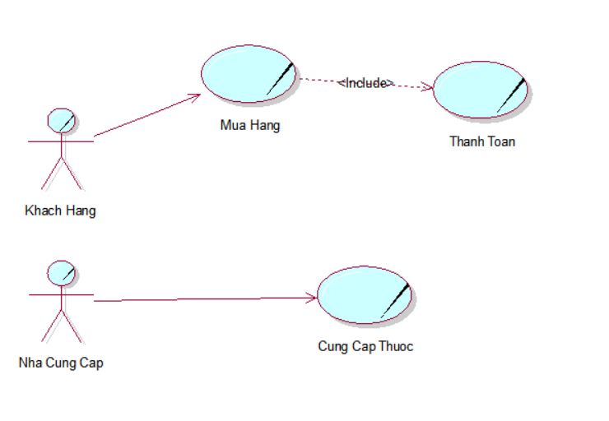
Sơ đồ usecase nghiệp vụ

Slide 11
Bảng đặc tả - sơ đồ hoạt động use case mua thuốc
Use case nghiệp vụ: Mua thuốc Use case bắt đầu khi khách hàng có nhu cầu mua thuốc .Mục tiêu của use case nhằm cung cấp qui trình xử lý mua thuốc của khách hàng.
Các dòng cơ bản Tiếp nhận yêu cầu mua thuốc của khách hàng Kiểm tra khách hàng mua thuốc theo đơn thuốc hay mua không theo đơn Mua thuốc không theo đơn Nhân viên sẽ tư vấn cho khách hàng các thông tin cần thiết về các loại thuốc dành cho khách Nhân viên kê đơn thuốc phù hợp với nhu cầu khách hàng Mua thuốc theo đơn Nhân viên kiểm tra thông tin đơn thuốc Nhân viên kiểm tra loại thuốc trong toa Nhân viên kiểm tra số lượng thượng thuốc trong kho Nhân viên tư vấn cho khách hàng lấy các loại thuốc tương đương Nhân viên kê theo toa mới Nhân viên kê thuốc theo toa Nhân viên lấy thuốc cho khách hàng

Slide 12
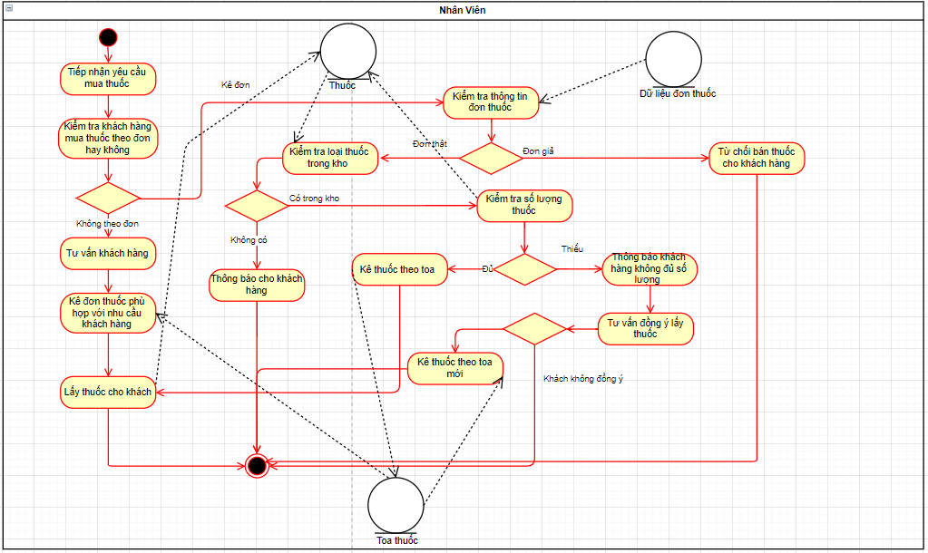

Slide 13
Phần II
ĐẶC TẢ YÊU CẦU BÀI TOÁN

Slide 14
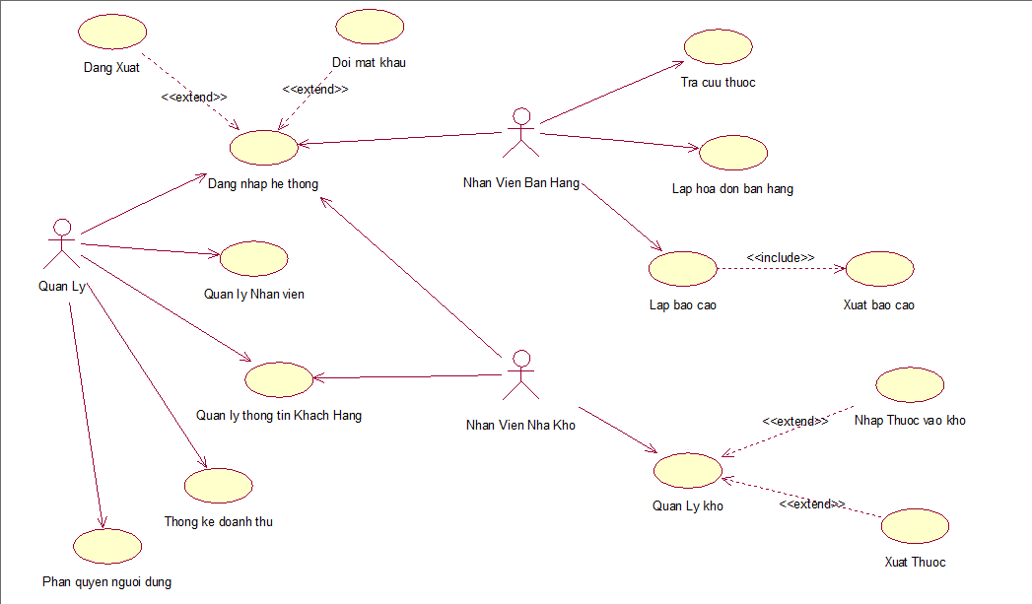
Sơ đồ usecase hệ thống

Slide 15
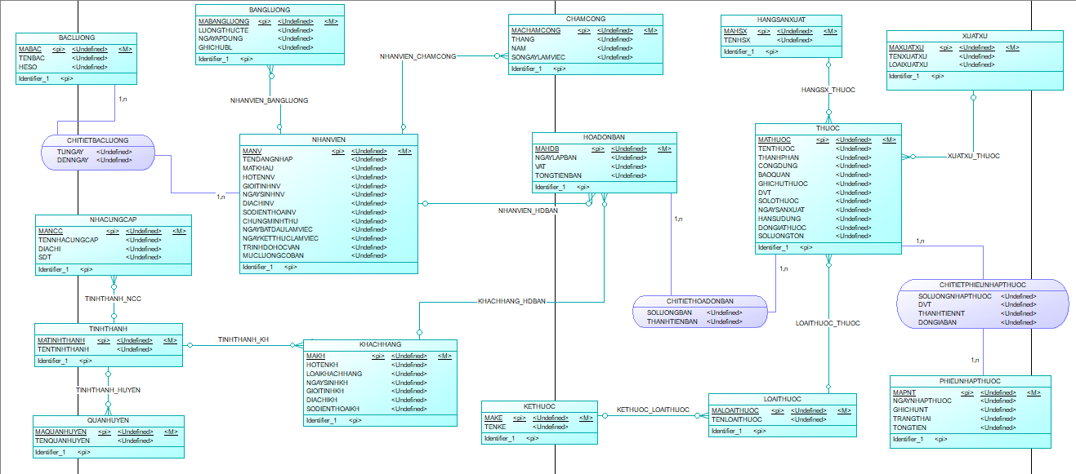
3.6. Sơ đồ thực thể kết hợp (ERD)

Slide 16
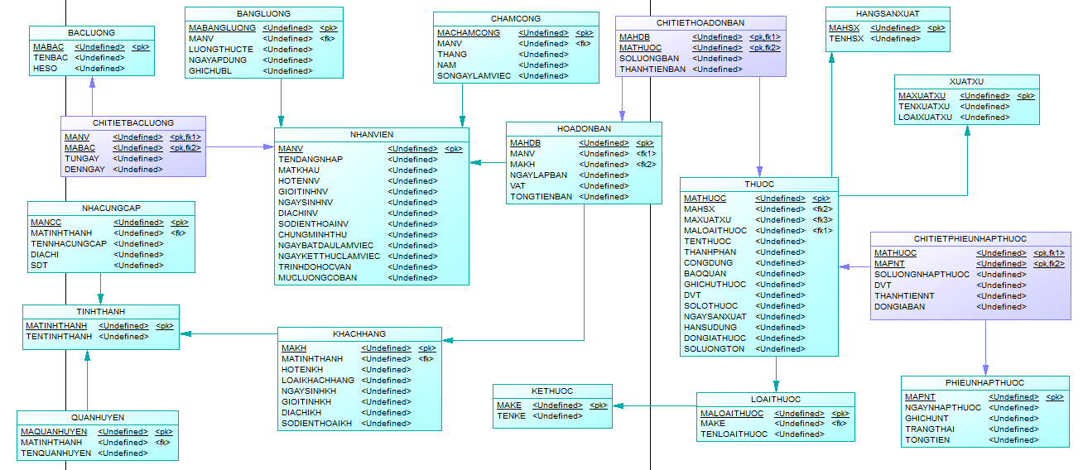
Mô hình vật lý (PDM)

Slide 17


Phần III
THIẾT KẾ
THIẾT KẾ GIAO DIỆN
PHẦN MỀM QUẢN LÝ NHÀ THUỐC TÂY

Slide 18
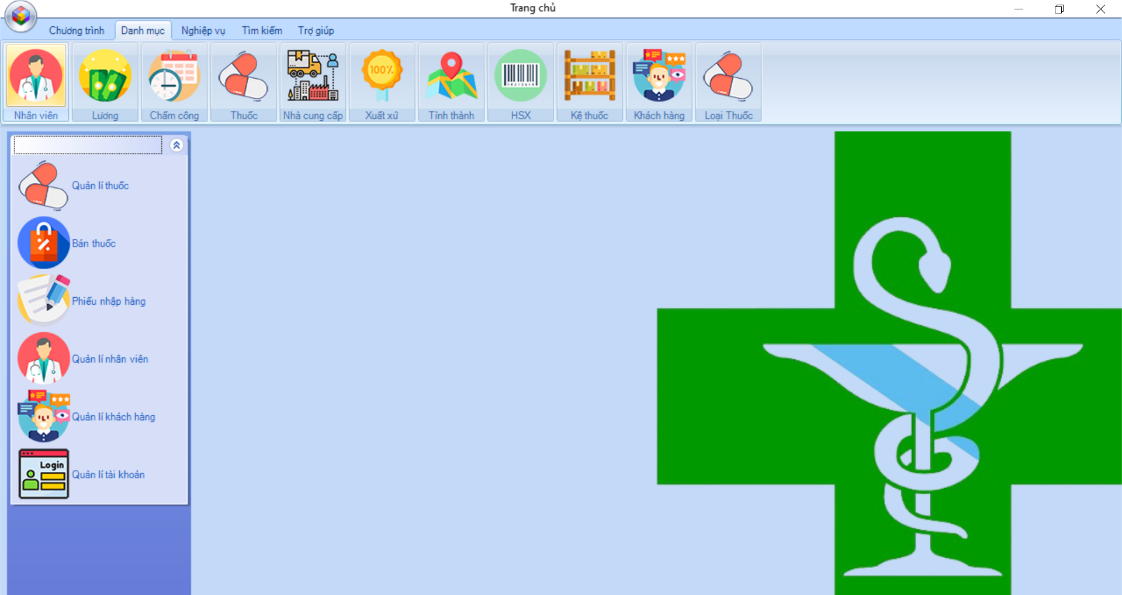
4.4. Giao diện ứng dụng

Slide 19
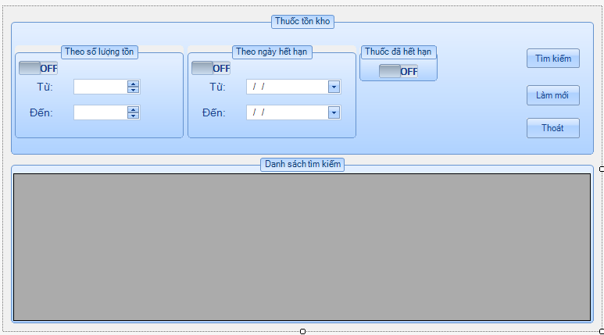
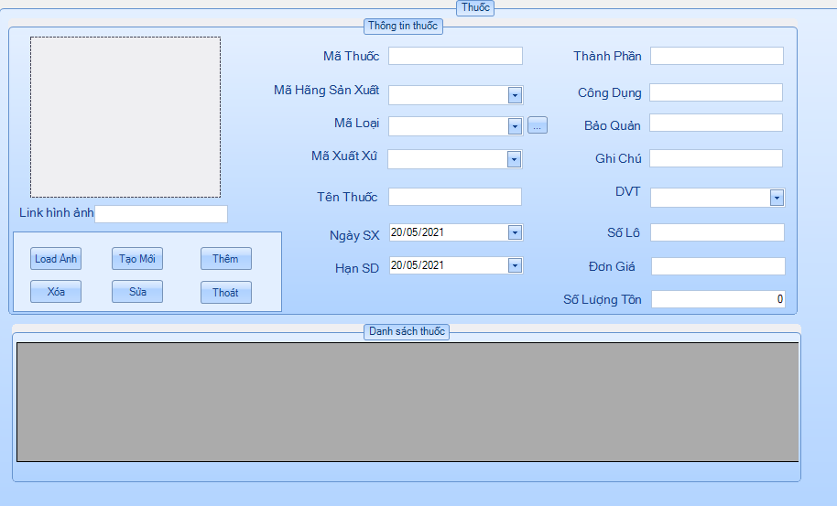

Slide 20
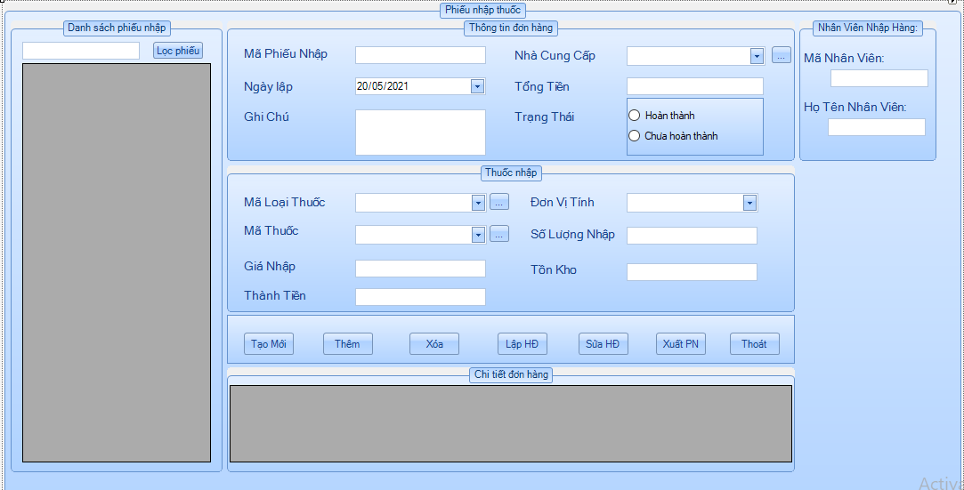
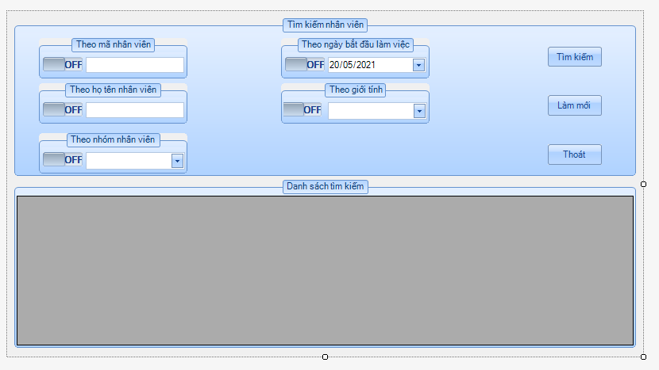

Slide 21
Chức năng tìm kiếm số lượng tồn thuốc
Begin
B1: Load dữ liệu danh sách thuốc;
B2 : Nhập dữ liệu vào loại khung muốn tìm kiếm chọn ON;
B3: Click nút tìm kiếm;
Nếu tìm số thuốc theo số lượng tồn -> Search_SoluongTon(đem so sánh số lượng tồn từng loại thuốc của nhà thuốc trong khoảng Từ <= số lượng tồn <= Đến);
Nếu tìm theo ngày hết hạn trong khoảng ngày nhập vào (Từ ngày <= ngày thuốc nhập <= Đến ngày);
Nếu tìm theo thuốc đã hết hạn ( so sánh ngày nhập thuốc <= Datetime.now);
Ngược lại tất cả thông tin , messagebox(‘Vui lòng nhập lại’);
End

Slide 22
Chức năng làm mới
Begin
Xóa tất cả các dữ liệu trên các textbox ;
swNgayHetHan.Value = swSoLuongTon.Value = swThuocHetHan.Value = false;
Load lại tất cả dữ liệu cả tất cả các thuốc;
End
Chức năng thoát
Begin
This.Close();
End

Slide 23
KẾT LUẬN

Slide 24
CÁC MỤC TIÊU ĐẠT ĐƯỢC:
- Khảo sát bài toán, thực hiện thành công các yêu cầu bài toán, phân tích nghiêp vụ bài toán
- Vẽ được sơ đồ use case nghiệp vụ, use case hệ thống
- Thực hiện quy trình tạo phần mềm theo mô hình thác nước
- Xây dựng mô hình quan niệm CDM
- Chuyển thành công CDM sang PDM bằng ứng dụng
- Sử dụng công cụ hỗ trợ thiết kế giao diện donetbar
- Thực hành vẽ các sơ đồ trên các ứng dụng phần mềm: Powerdesigner, Rational rose.

